Slide 1

Администрирование Apache Spark

Slide 2
Теория
Модуль 4
Преподаватель: БАСОВ ЮРИЙ

Slide 3
Что нас ждет ?
Знакомство с Spark-shell
Выполнение задач в Apache Spark
Написание программ в Apache Spark
Чтение данных с локальной файловой системы и HDFS
Зависимости(Dependencies)
Кэширование данных в Apache Spark
Отказоустойчивость (Fault Tolerance)

Slide 4

Вопросы?

Slide 5

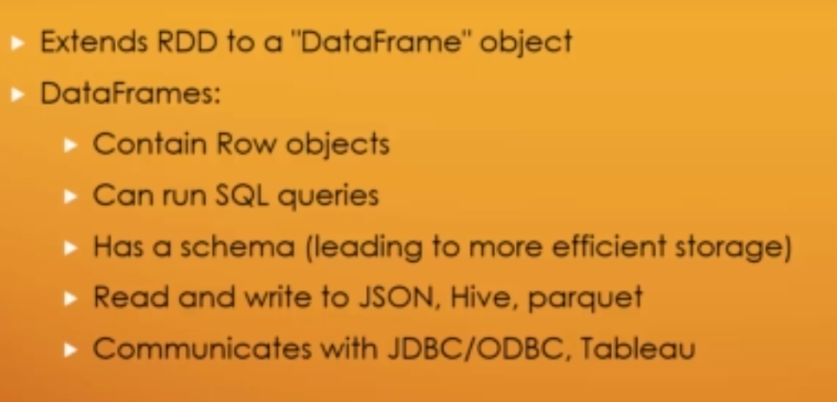
Введение в Spark SQL

Slide 6
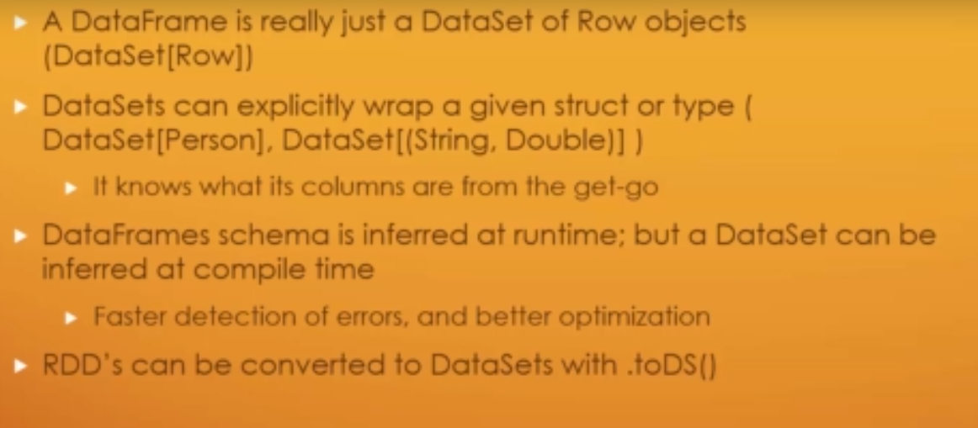
Введение в Spark SQL

Slide 7
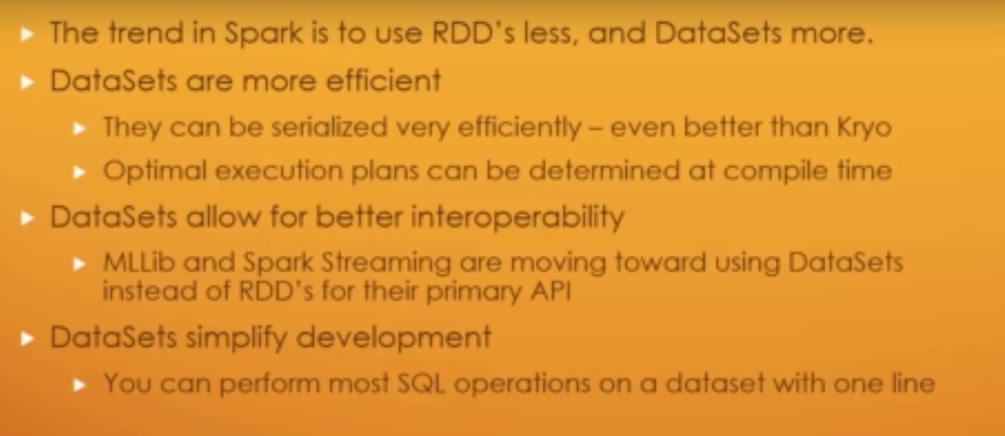
Введение в Spark SQL

Slide 8
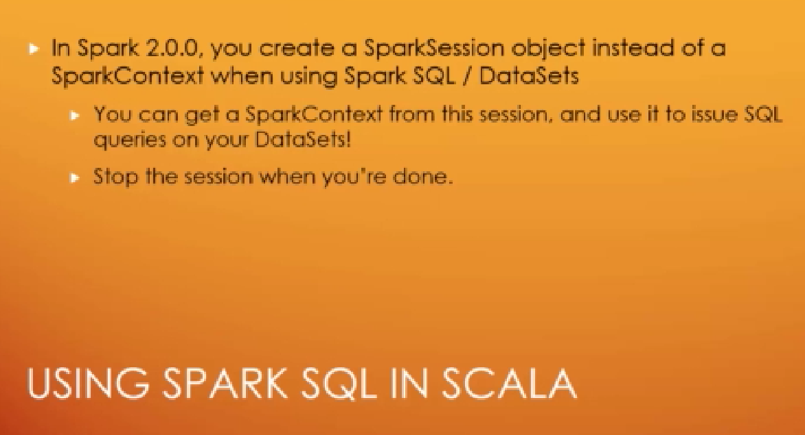
Введение в Spark SQL

Slide 9
Введение в Spark SQL

Slide 10
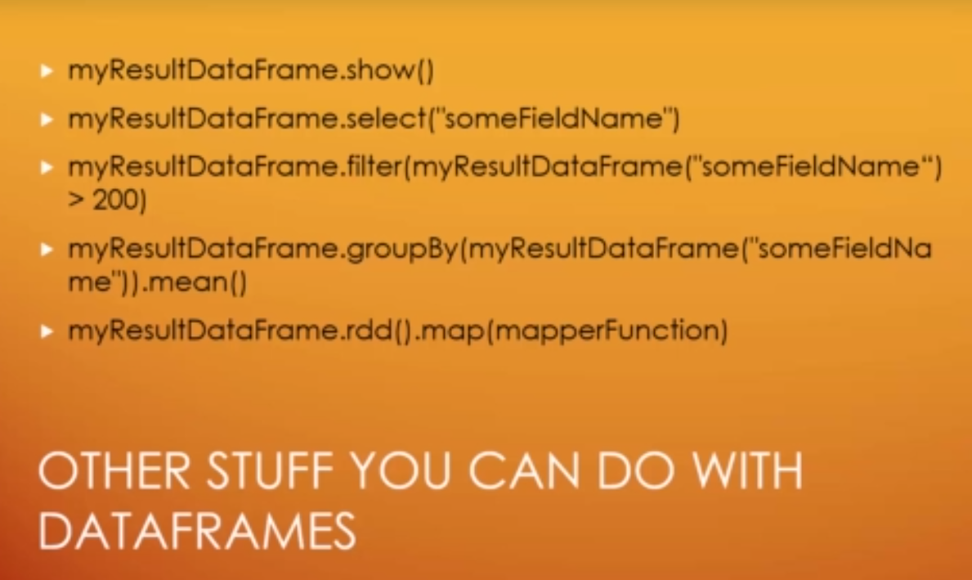
Введение в Spark SQL

Slide 11
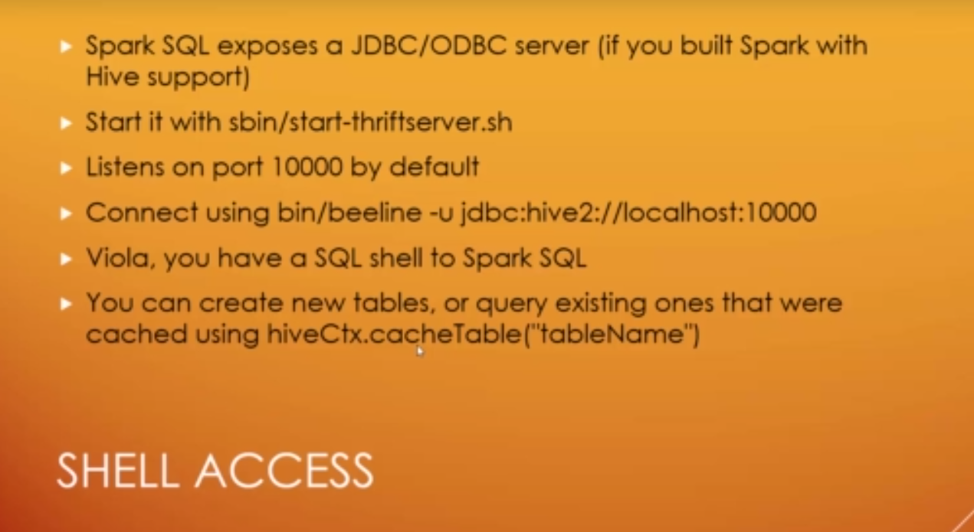
Введение в Spark SQL

Slide 12
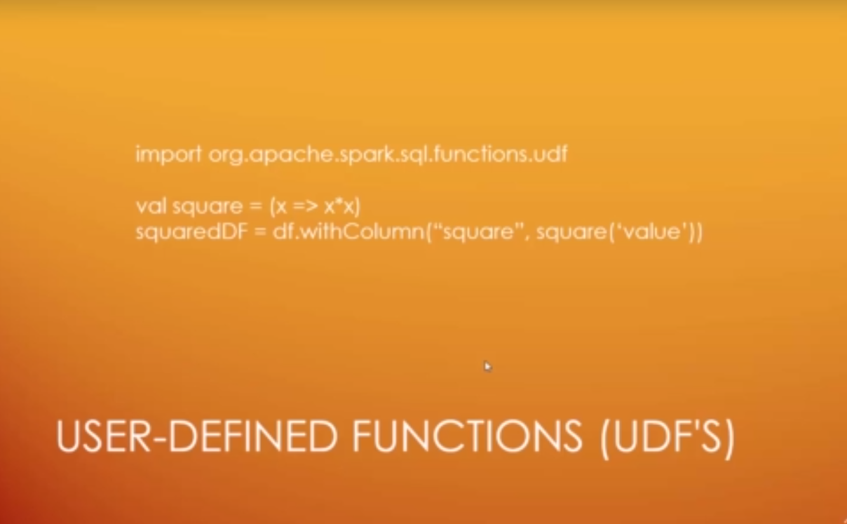
Введение в Spark SQL

Slide 13
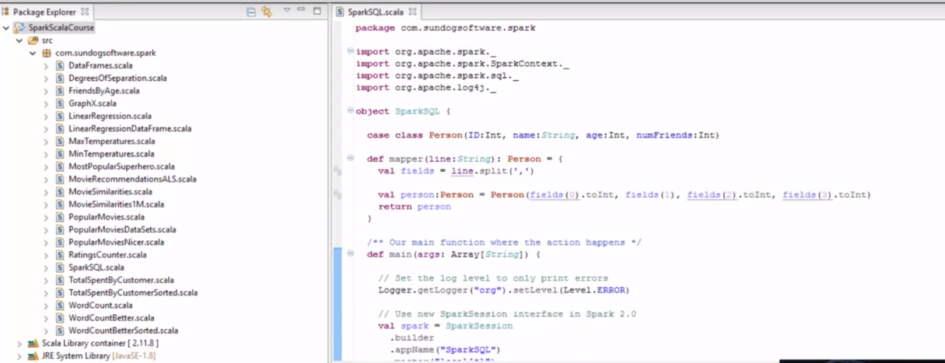
Введение в Spark SQL

Slide 14
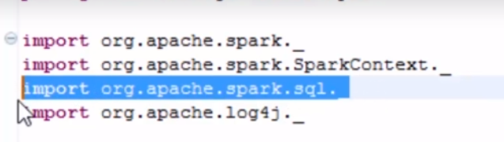
Введение в Spark SQL

Slide 15
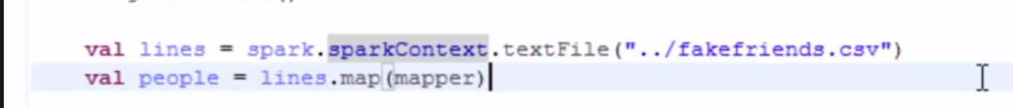
Введение в Spark SQL

Slide 16
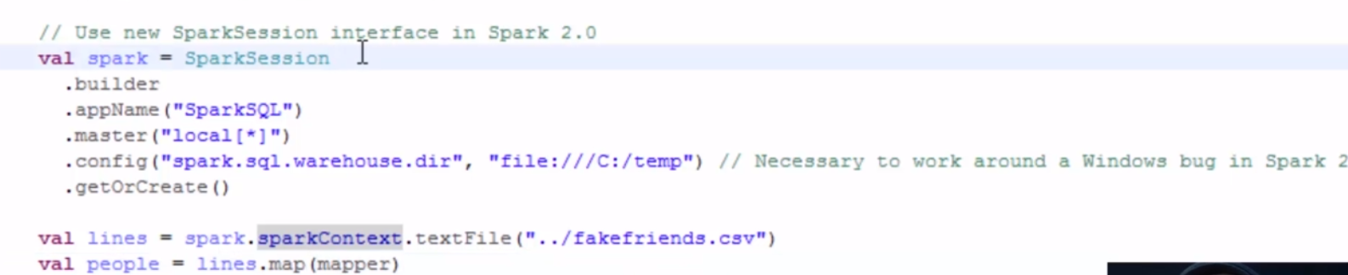
Введение в Spark SQL

Slide 17
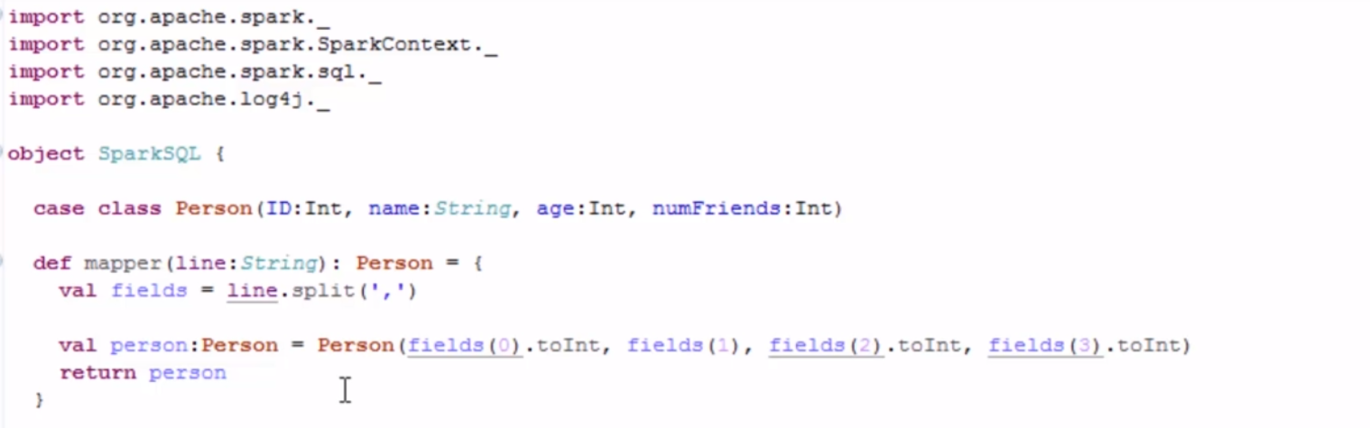
Введение в Spark SQL

Slide 18
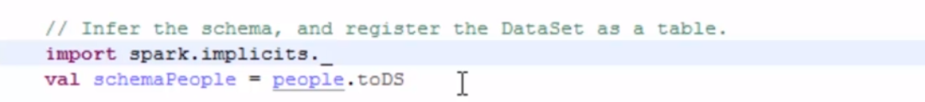
Введение в Spark SQL

Slide 19
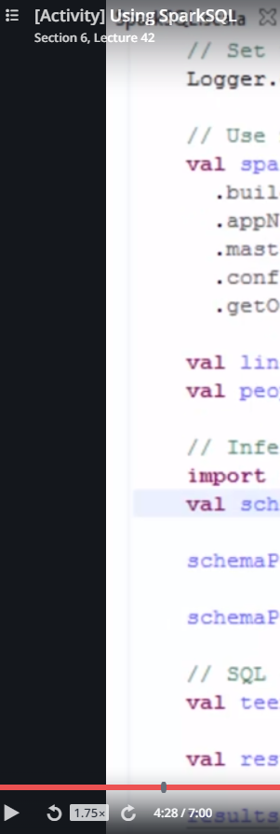
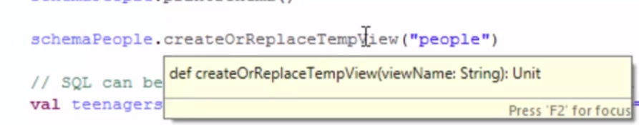
Введение в Spark SQL

Slide 20
Введение в Spark SQL

Slide 21
Введение в Spark SQL

